Slide 1
Муниципальное дошкольное образовательное учреждение «Детский сад № 93»
Семинар для начинающих руководителей МДОУ:
«Управление развитием:
номенклатура дел заведующего
(разработка и систематизация локальных актов, обеспечивающих систему менеджмента качества образования в контексте реализации ФГОС ДО»
Прокуророва Светлана Евгеньевна,
заведующий МДОУ «Детский сад № 93»

Slide 2
Менеджмент качества в ДОО как условие успешной реализации ФГОС ДО
Услуга – это результат непосредственного взаимодействия исполнителя и потребителя, деятельности исполнителя по удовлетворению запросов потребителя.
Системное управление качеством – новая парадигма управления в сфере дошкольного образования, связанная с выдвижением качества в ряд приоритетных задач функционирования системы образовательного учреждения.

Slide 3
Менеджмент качества в ДОО как условие успешной реализации ФГОС ДО
Качество образования в ДОУ – степень соответствия совокупности свойств и результатов образования детей дошкольного возраста прогнозируемым целям ДОУ на основе норм, требований, стандартов, потребностей и ожиданий субъектов образовательного процесса: детей, педагогов, родителей.

Slide 4
Менеджмент качества в ДОО как условие успешной реализации ФГОС ДО
Менеджмент качества в дошкольном учреждении –
это скоординированная деятельность по руководству и управлению ДОУ применительно к качеству,
которая позволяет преодолевать возникающие трудности и препятствия
посредством непрерывного совершенствования системы учреждения, предугадывая и предупреждая возможные кризисные ситуации.

Slide 5
Менеджмент качества в ДОО как условие успешной реализации ФГОС ДО
Структура менеджмента качества
Политика в области качества
Цели и задачи ДОУ (стратегические и оперативные)
Миссия
Принципы и ценности
Планирование качества
Изучение потребностей и нужд потребителей
Мероприятия по планированию качества образоват. услуг
Подготовка плана по качеству
Выработка основных положений по улучшению качества
Управление качеством
Деятельность по выполнению требований к качеству
Исключение несоответствий и проблем
Принятие системных мер для создания уверенности в выполнении требований качества
Обеспечение качества
Программа развития ДОУ
Улучшение качества
Стратегический план развития

Slide 6
Менеджмент качества в ДОО как условие успешной реализации ФГОС ДО
Принципы менеджмента качества
Ориентация на потребителя
Лидерство руководства
Потребители услуг ДОУ –
государство, общество, личность (ребенок и его родители)
Вовлечение сотрудников
Личный пример руководителей высшего звена (заведующий, руководители структурных подразделений)
Формирование политики качества
Постоянное совершенствование
Инициатива в постоянном улучшении качества.
Командная организация работы.
Профессионально-личностный рост сотрудников, руководителя ДОУ
Принятие решений, основанное на фактах и данных
Экспертиза Самообследование
Самоанализ Мониторинг
Взаимовыгодные отношения с партнерами
Эффективное управление качеством
Нормативно-методическая база для оценки качества
Сотрудничество всех участников образовательных отношений
Конструктивное сотрудничество с социальными партнерами

Slide 7
Менеджмент качества в ДОО как условие успешной реализации ФГОС ДО
Система менеджмента качества (СМК) ISO 9001
Система менеджмента качества – грамотно разработанная и поддерживаемая в рабочем состоянии система управления организацией (документооборотом учреждения)

Slide 8
Менеджмент качества в ДОО как условие успешной реализации ФГОС ДО
Документы системы менеджмента качества ISO 9001 (п. 4.2.1)
1. Политика и цели в области качества (п. 5.3)
Принципы организации в области качества, ее цели
2. Руководство по качеству (п. 4.2.2)
Краткая презентация о СМК
3. Управление документацией (п.п. 4.2.3, 4.2.4, 8.2.2, 8.3, 8.5.2, 8.5.3)
Нормативные документы,
регулирующие организацию работы ДОУ по всем направлениям
4. Записи по качеству (п. 4.2.4)
Документы по аудиту, контрольной деятельности
5. Документация, описывающая структуру,
специфику и порядок работы организации
Организационно - распорядительные и информационно-справочные документы

Slide 9
Менеджмент качества в ДОО как условие успешной реализации ФГОС ДО
Управление документами
Планирование
Разработка
Официальное одобрение
Утверждение документов уполномоченным персоналом
Анализ
Учет и рассылка
Изъятие устаревших документов
Учет и управление рассылкой

Slide 10
Менеджмент качества в ДОО
(успешная реализация ФГОС ДО)
Структура менеджмента качества
1. Политика в области качества
2. Планирование качества
3. Управление качеством
4. Обеспечение качества
5. Улучшение качества
Принципы менеджмента качества
1. Ориентация на потребителя
2. Лидерство руководства
3. Вовлечение сотрудников
4. Постоянное совершенствование
5. Решения, основанные на фактах
6. Взаимовыгодные отношения с партнерами
СМК ISO 9001
1. Политика и цели в области качества 2. Руководство по качеству
3. Управление документацией 4. Записи по качеству
5. Документация (структура, специфика и порядок работы организации)
Эффективное управление развитием ДОУ
Выполнение требований
ФЗ «Об образовании» РФ № 273
Реализация требований ФГОС ДО

Slide 11
Номенклатура дел ДО
Закон «Об архивном деле» от 22.10.2001 № 125-ФЗ
п.5 Методические рекомендации по работе
с документами в общеобразовательных учреждениях
(письмо Минобразования РФ от 20.12.2000 № 03-51/64)
Номенклатура дел – это тематизированный список документации всей организации, составленный и заполненный по определенным правилам, содержащий строгое наименование имеющихся материалов, а также сроки их хранения.

Slide 12
Номенклатура дел ДО
Задачи создания НД
1. Обеспечить классификацию и своевременный учет
документации.
2. Способствовать поиска необходимых материалов.
3. Обеспечить передачу материалов, составление описей.
4. Обеспечить подготовку материалов к хранению, массовой утилизации.

Slide 13
Номенклатура дел ДО
Письмо Минобрнауки России «Рекомендации по сокращению и устранению избыточной отчетности учителей» от 16.05.2016 № НТ-664/08
«Одной из мер борьбы с избыточной отчетностью является актуализация и составление, утверждение новых номенклатур в каждом учреждении образования».

Slide 14
Номенклатура дел ДО
Разновидности НД
Типовая номенклатура
нормативный документ устанавливает состав дел
Примерная номенклатура
примерный перечень документов
носит рекомендательный характер
Индивидуальная номенклатура
из типовой или примерной
с учетом специфики

Slide 15
Номенклатура дел ДО
Форматы систематизации НД
Структурный
(администрация, учебная часть, канцелярия, бухгалтерия)
Номинальный
(исходя из наименования должностей – заведующая, методист, секретарь, медсестра и др.)
Смешанный
номинально-функциональный
(название раздела, должность специалиста, выполняемые специалистом функции)

Slide 16
Номенклатура дел ДО
Требования к оформлению НД
Основные правила работы архивов организаций
(одобрены решением коллегии Росархива от 06.02.2002).
Приложения 7 и 8
Для образовательных учреждений
Письмо Минобразования РФ
«О методических рекомендациях по работе с документами в общеобразовательных учреждениях» от 20.12.2000 № 03-51/64
Приложение 18

Slide 17
Номенклатура дел ДО
Требования к оформлению НД
Приказ Минкультуры России «Об утверждении перечня типовых управленческих архивных документов, образующихся в процессе деятельности государственных органов, органов местного самоуправления и организаций, с указанием сроков хранения» от 25.08.2010 № 558.
Перечень типовых документов, образующихся в деятельности госкомитетов, министерств, ведомств и других учреждений, организаций, предприятий, с указанием сроков хранения» (утвержден Главархивом СССР 15.08.1988).

Slide 18
Номенклатура дел ДО
Основные разделы НД
Канцелярия (устав, распорядительные документы руководителя, личные дела учащихся, паспорт учреждения и пр.).
Учебно-воспитательная работа (программы и планы обучения, классные журналы, протоколы заседаний педсовета и пр.).
Кадры (приказы по личному составу, трудовые книжки и трудовые договоры, личные карточки сотрудников).
Бухгалтерия (хозяйственные договоры, справки и договоры на оплату пособий, доверенности на получение ценностей и пр.).
Хозяйственная часть (инвентарные описи, техпаспорта, акты на приемку и списание имущества).
Медицинская часть (амбулаторные карты детей, требования на медикаменты, документация на прививки, получение и списание медикаментов).

Slide 19
Номенклатура дел ДО
Формирование НД
Внесению, систематизации подлежат все бумаги,
которые образуются в процессе деятельности.
Заголовок должен четко отражать содержание
материалов комплекса.
Распределение происходит в зависимости от
степени их важности.

Slide 20
Номенклатура дел ДО
Формирование НД
Распорядительная документация
или директивы вышестоящих органов
Организационные материалы, регулирующие общий порядок работы (устав, положения и т. д.)
Распоряжения, приказы, решения и пр.
Плановые отчетные документы
(годовые, квартальные, ежемесячные)
Переписка и т. д.

Slide 21
Номенклатура дел ДО
Этапы утверждения номенклатуры
Документ визируется лицом, ответственным
за архив
Согласовать с экспертной комиссией
Заверяется заведующим

Slide 22
Номенклатура дел
(этап обеспечения качества ДОУ)
Структура НД
1. Систематизация документооборота по степени значимости
- Номенклатура дел ДОУ
- НД заведующего (руководителей структурных подразделений)
- НД педагогов и специалистов
2. Структурирование нормативно-правовой базы ДОУ по основным направлениям деятельности
Предназначение
1. Классификация 3. Учет
2. План 4. Передача материалов
Эффективное управление документооборотом ДОУ

Slide 23
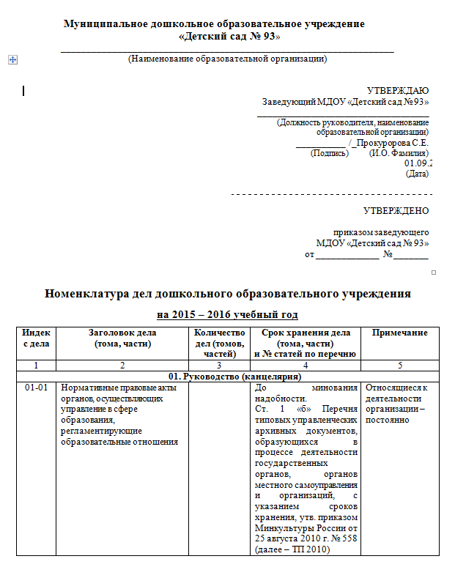
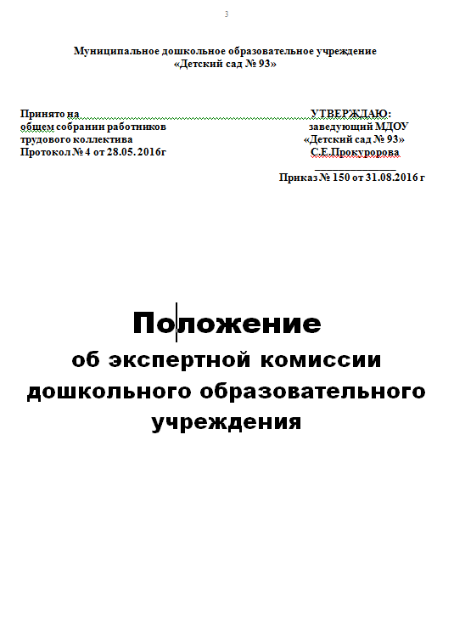

Slide 24
Спасибо за внимание!

